Slide 1
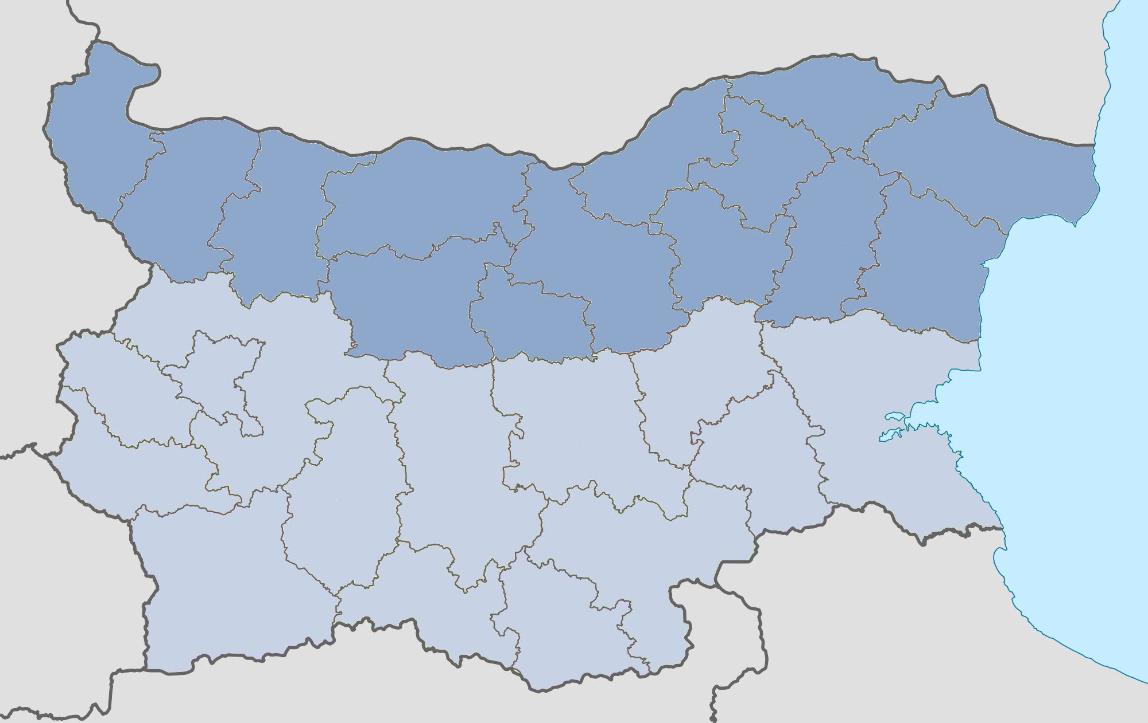

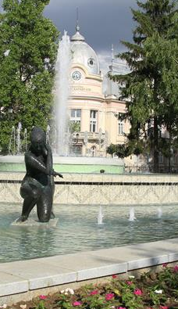
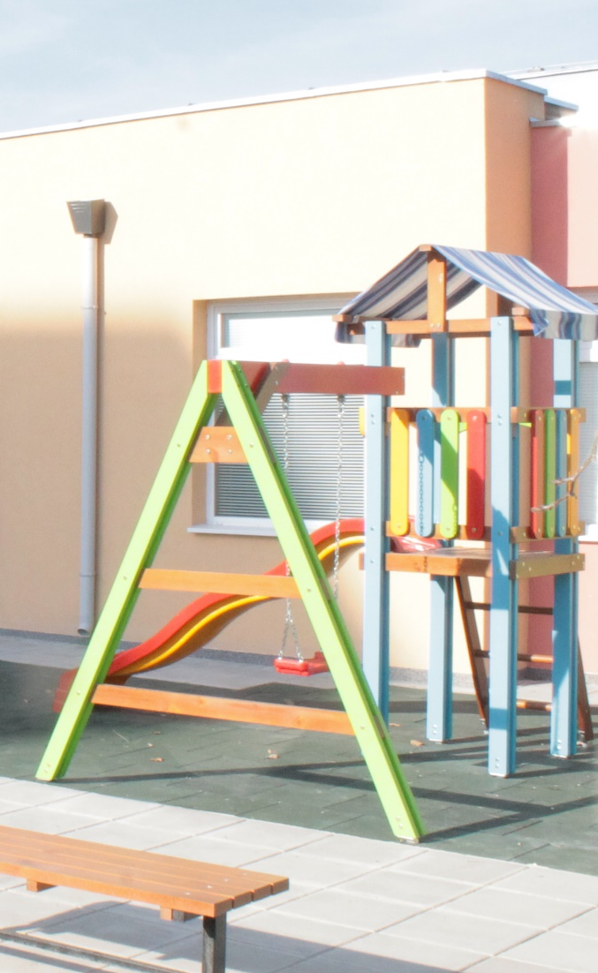
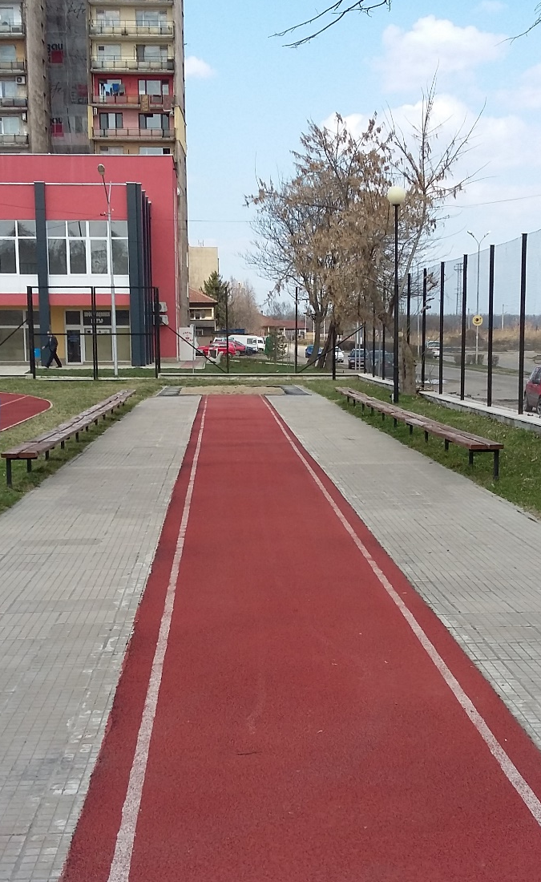
МИНИСТЕРСТВО НА РЕГИОНАЛНОТО
РАЗВИТИЕ И БЛАГОУСТРОЙСТВОТО
Форум „Магистрала Хемус – възраждане на българския Север“
НИКОЛАЙ НАНКОВ
Министър на регионалното развитие и благоустройството
26 юни 2017, Велико Търново

Slide 2

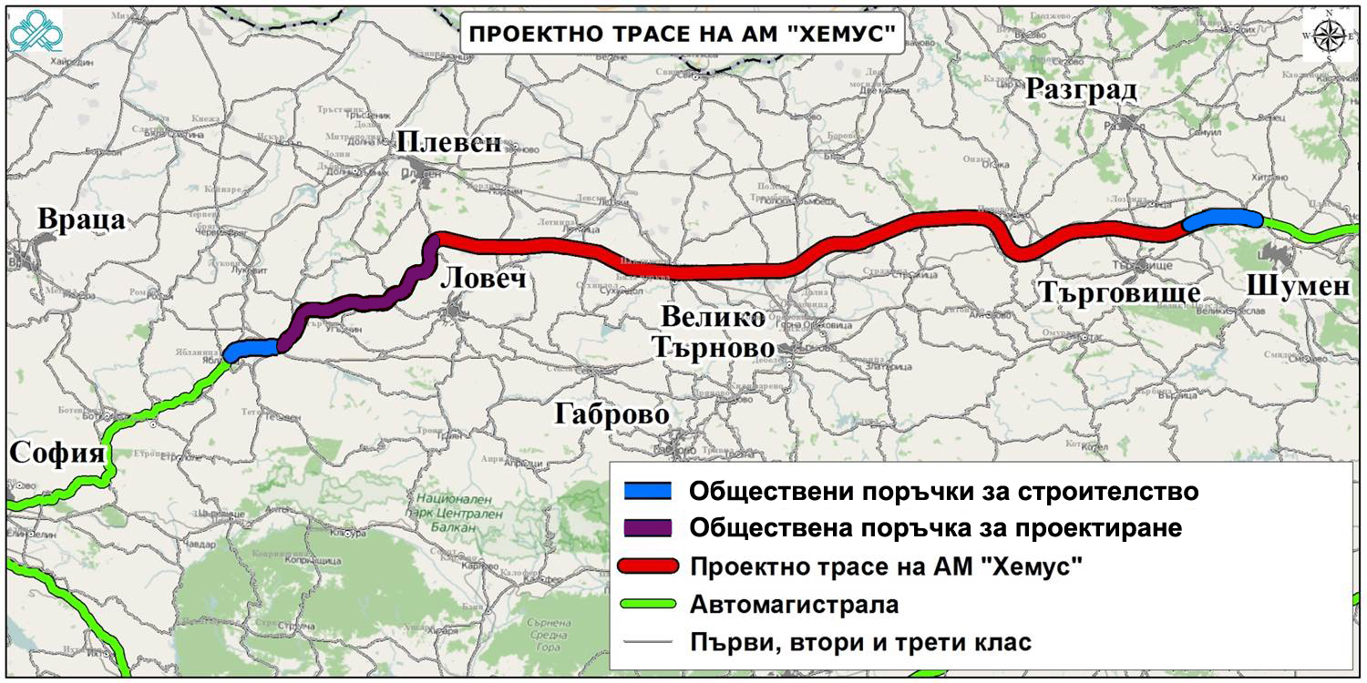
МИНИСТЕРСТВО НА РЕГИОНАЛНОТО
РАЗВИТИЕ И БЛАГОУСТРОЙСТВОТО
Изграждане на АМ „Хемус“
Инженеринг на участъка Ябланица – Боаза: 9,3 км
Проектиране на участъка от Боаза до връзката с път II-35 Плевен – Ловеч: 50 км
Инженеринг на участъка
п. в. „Белокопитово“ –
п. в. „Буховци“: 16,3 км

Slide 3
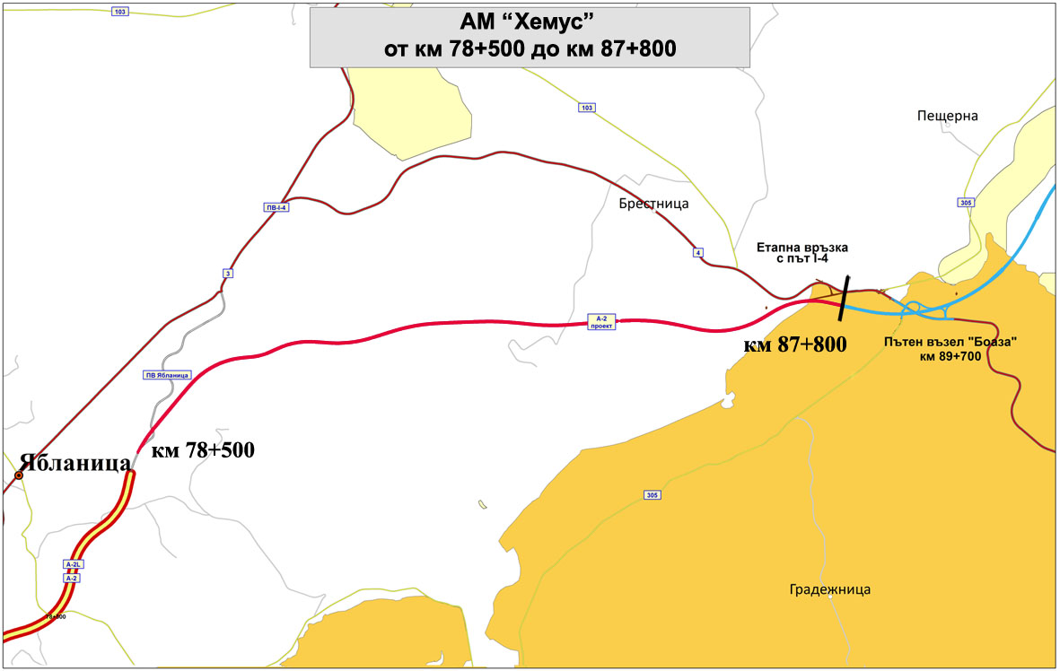
МИНИСТЕРСТВО НА РЕГИОНАЛНОТО
РАЗВИТИЕ И БЛАГОУСТРОЙСТВОТО
Изграждане на АМ „Хемус“
Инженеринг на участъка Ябланица - Боаза
От началото на януари т. г. има избран изпълнител:
„ХВП Ябланица“ ДЗЗД,
с участници:
„Хидрострой“ АД,
„Водстрой 98“ АД
и „Пътстрой Бургас“ ЕООД
Обща дължина: 9,3 км
Предложена цена:
55 млн. лв. без ДДС
Предстои подписване на договора за СМР

Slide 4
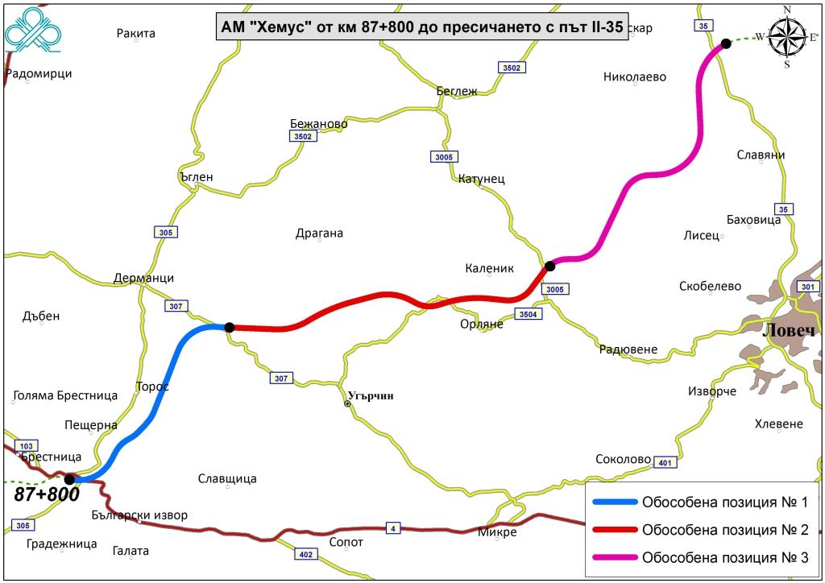
МИНИСТЕРСТВО НА РЕГИОНАЛНОТО
РАЗВИТИЕ И БЛАГОУСТРОЙСТВОТО
Изграждане на АМ „Хемус“
Проектиране на участъка от Боаза до пресичането с
път II-35 Плевен – Ловеч
Обща дължина: 50 км
Индикативна стойност на строителството при осигурено финансиране: 500 млн. лв.
Разделен е на три подучастъка:
от Боаза до пътен възел „Дерманци“: 14 км
от п. в. „Дерманци“ до п. в. „Каленик“: 18 км
от п. в. „Каленик“ до пресичането с път II-35 Плевен-Ловеч: 18 км

Slide 5
МИНИСТЕРСТВО НА РЕГИОНАЛНОТО
РАЗВИТИЕ И БЛАГОУСТРОЙСТВОТО
Изграждане на АМ „Хемус“
Проектиране на участъка от Боаза до пресичането с
път II-35 Плевен – Ловеч
В края на май т. г. са подписани договорите с проектантите на трите подучастъка
Боаза – п.в.„Дерманци“
Проектант:
„П.П.ВИА. АМ Хемус Етап 1“
с участници: „Пътпроект“ ЕООД, „Пътпроект 2000“ ООД
и „ВИА ПЛАН“ ЕООД
Сключен договор:
2,1 млн. лв. с ДДС
П.в.„Дерманци“ - п.в.„Каленик“
Проектант:
ДЗЗД „АМ Хемус-2016“
с участници: „Рутекс“ ООД и „Контролс“ ООД
Сключен договор:
1,98 млн. лв. с ДДС
П.в. „Каленик“ - пресичане с път II-35 Плевен-Ловеч
Проектант:
ДЗЗД „АМ Хемус-2016“
с участници: „Рутекс“ ООД и „Контролс“ ООД
Сключен договор:
1,5 млн. лв. с ДДС

Slide 6
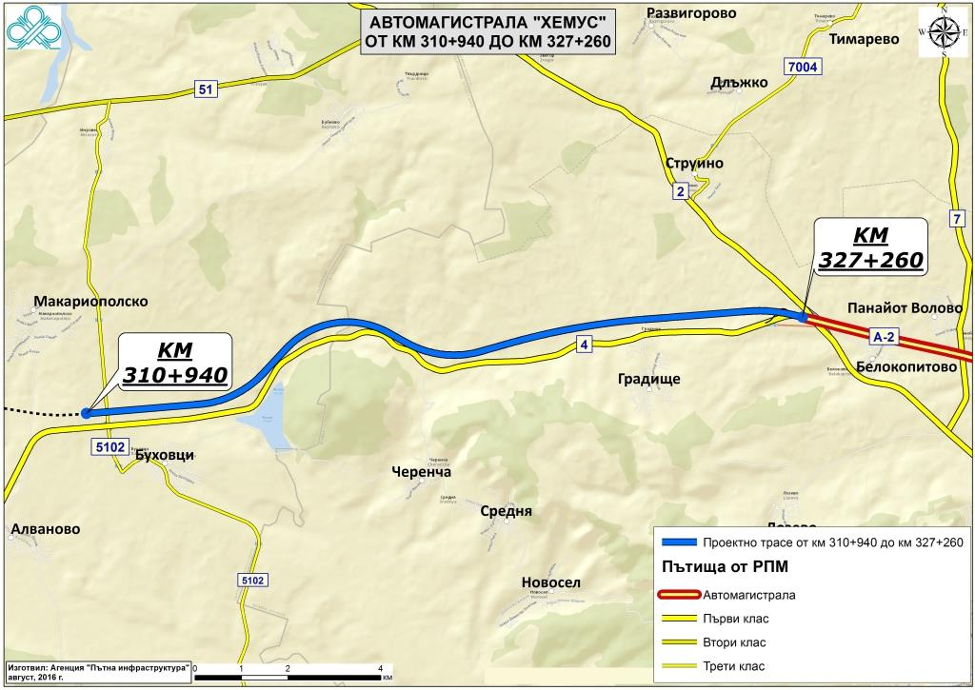
МИНИСТЕРСТВО НА РЕГИОНАЛНОТО
РАЗВИТИЕ И БЛАГОУСТРОЙСТВОТО
Изграждане на АМ „Хемус“
Инженеринг на участъка от
п. в. „Белокопитово“ до
п. в. „Буховци“
В края на май т. г. бяха отворени ценовите оферти на допуснатите участници
Предстои избор на изпълнител
Обща дължина: 16,3 км
Индикативна стойност на поръчката за СМР:
133 млн. лв. без ДДС

Slide 7
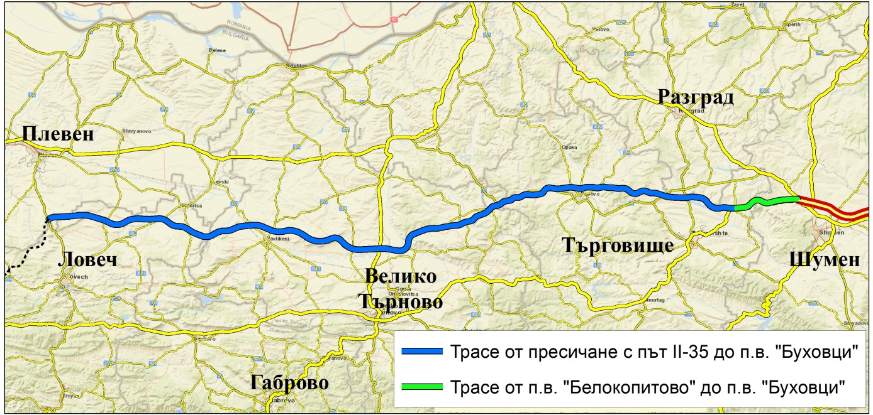
МИНИСТЕРСТВО НА РЕГИОНАЛНОТО
РАЗВИТИЕ И БЛАГОУСТРОЙСТВОТО
Изграждане на АМ „Хемус“
От пресичането с
път II-35 Плевен – Ловеч
до п.в. „Буховци“
Има идейни проекти за трасето
Обща дължина: 175 км
Индикативна стойност за изграждане на участъка:
1,5 млрд. лв.

Slide 8
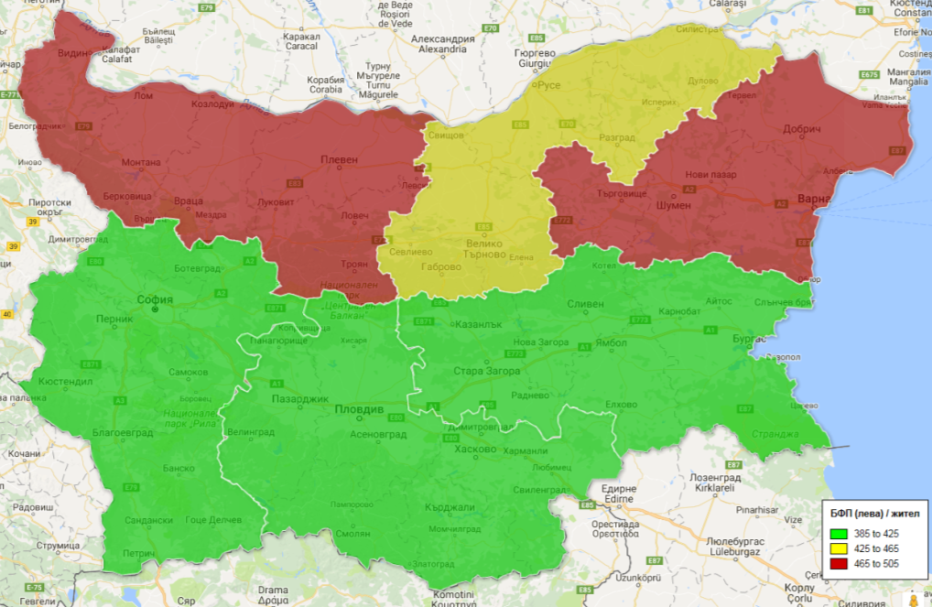
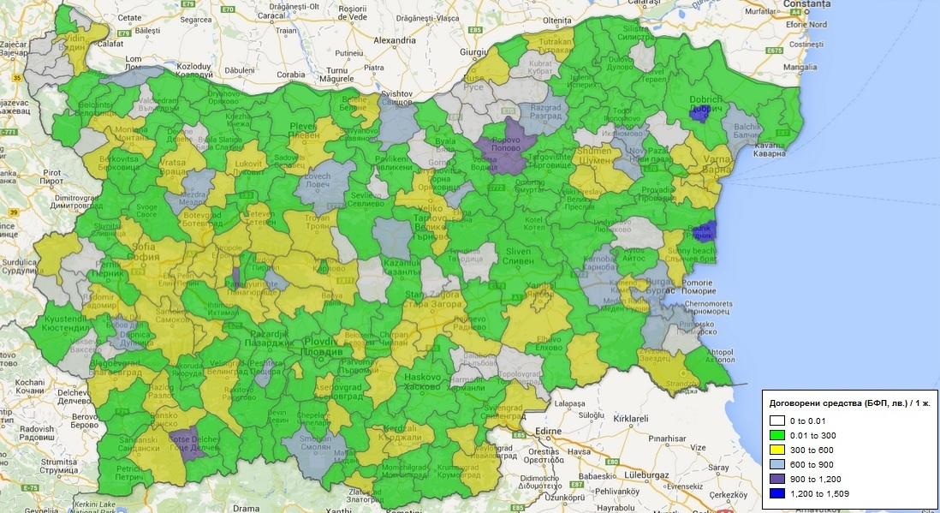
МИНИСТЕРСТВО НА РЕГИОНАЛНОТО
РАЗВИТИЕ И БЛАГОУСТРОЙСТВОТО
Оперативна програма Регионално развитие 2007-2013
СЗР: 161 проекта
426,5 млн. лв.
СЦР: 145 проекта
421,5 млн.лв.
СИР: 139 проекта
534,5 млн. лв.
Добрич
Бяла
Попово
Изпълнени проекти:
449
Общините договорили
най-много средства на един жител:
Обща стойност:
над 1,4 млрд. лв.

Slide 9
МИНИСТЕРСТВО НА РЕГИОНАЛНОТО
РАЗВИТИЕ И БЛАГОУСТРОЙСТВОТО
Оперативна програма Регионално развитие 2007-2013
Тип интервенция
Изпълнени проекти
Макроикономически ефекти /по Модел СИБИЛА/
Образователна инфраструктура
Социална инфраструктура
Деинституционализация
Културна инфраструктура
Здравна инфраструктура
Енергийна ефективност
Градска среда
Превенция на риска
Градски транспорт
Пътна инфраструктура
Туристическа инфраструктура
101 проекта / 201,2 млн. лева
22 проекта / 25,2 млн. лева
25 проекта / 44,7 млн. лева
28 проекта / 35 млн. лева
23 проекта / 135,2 млн. лева
31 жил. сгради / 3,7 млн. лева
36 проекта / 212,4 млн. лева
53 проекта / 88 млн. лева
3 проекта / 156,5 млн. лева
44 проекта / 328,1 млн. лева
46 проекта / 120,1 млн. лева
Частно потребление – с почти 0.3% повече
Брой на заетите – с 0.1% по-висок
Реален БВП към 2013 г.-
с 0.8% по-висок
Правителствени инвестиции –
с 15.6% по-големи
Правителствено потребление – с почти 0.3% повече
Частни инвестиции – с 2.5% по-високи
Внос – с 1.7% по-голям
Средна работна заплата в страната – с приблизително
2.0% по-висока
Износ – с 0.2% повече в реално изражение
Заетост и производство
в сектора на
строителството – с приблизително
3% по-високи
Реализирано производство в сектор „Строителство“ към 2013 г. – с 7.7% по-високо

Slide 10
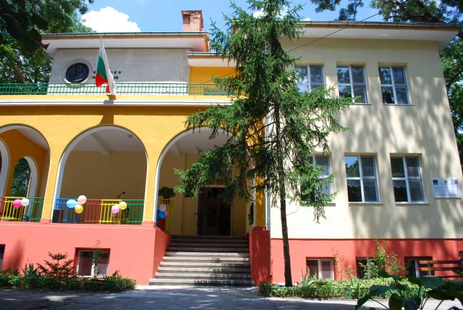
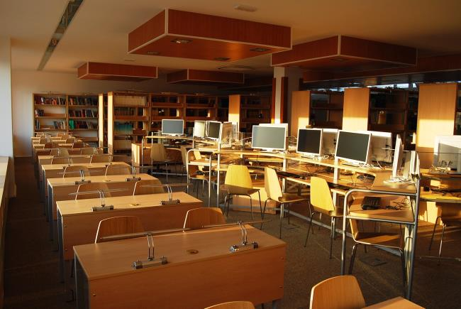
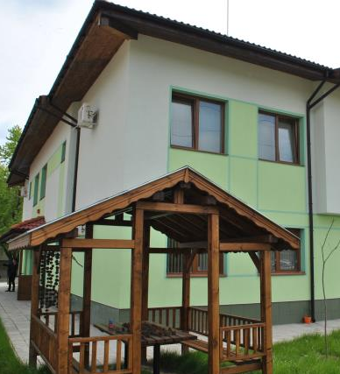
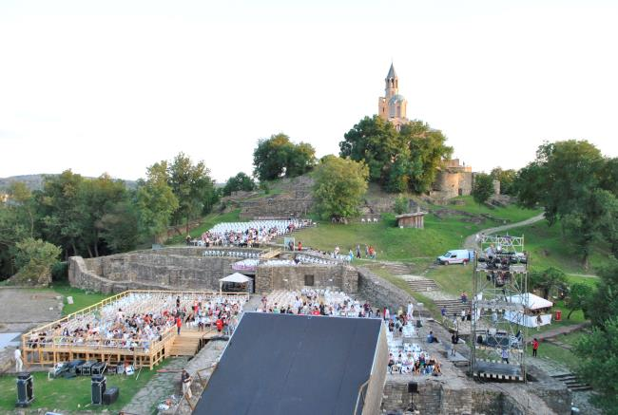


МИНИСТЕРСТВО НА РЕГИОНАЛНОТО
РАЗВИТИЕ И БЛАГОУСТРОЙСТВОТО
Успешни проекти 2007-2013
Образователна
инфраструктура
Образователна
инфраструктура
Социална
инфраструктура
Културна
инфраструктура
Видин
Варна
Русе
Велико Търново

Slide 11
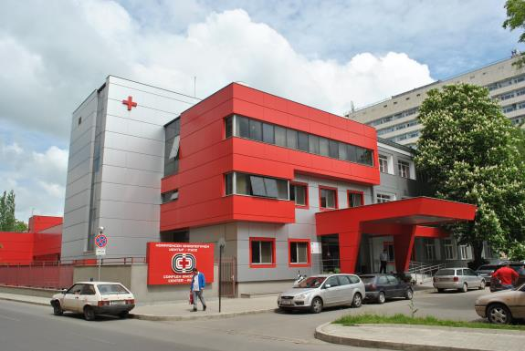
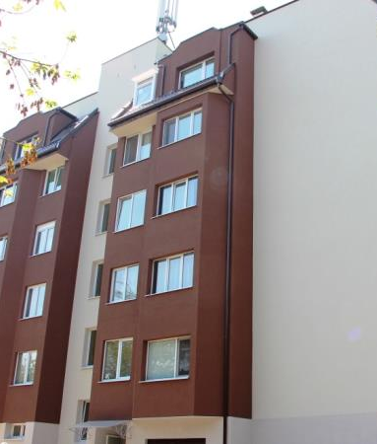
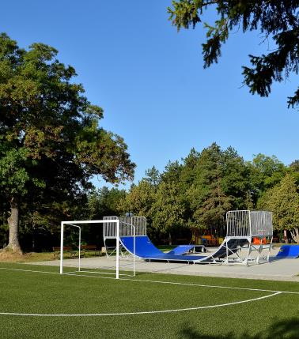
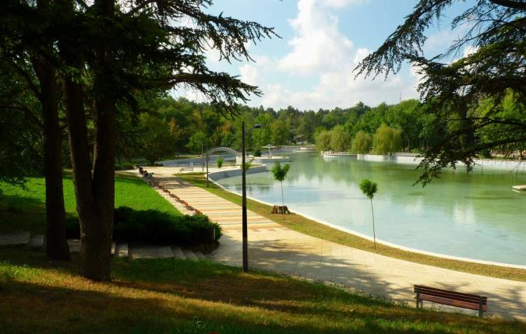
МИНИСТЕРСТВО НА РЕГИОНАЛНОТО
РАЗВИТИЕ И БЛАГОУСТРОЙСТВОТО
Успешни проекти 2007-2013
Здравна
инфраструктура
Енергийна
ефективност
Градска
инфраструктура
Градска
инфраструктура
Образователна инфраструктура
Русе
Велико Търново
Добрич

Slide 12
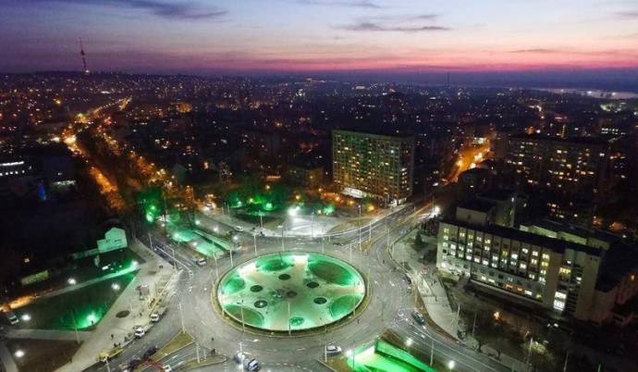
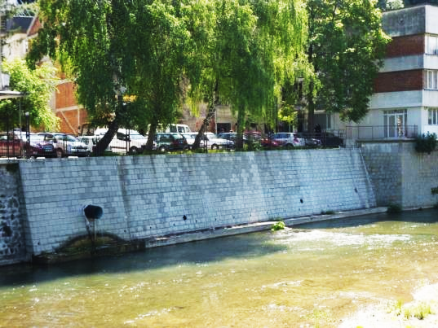
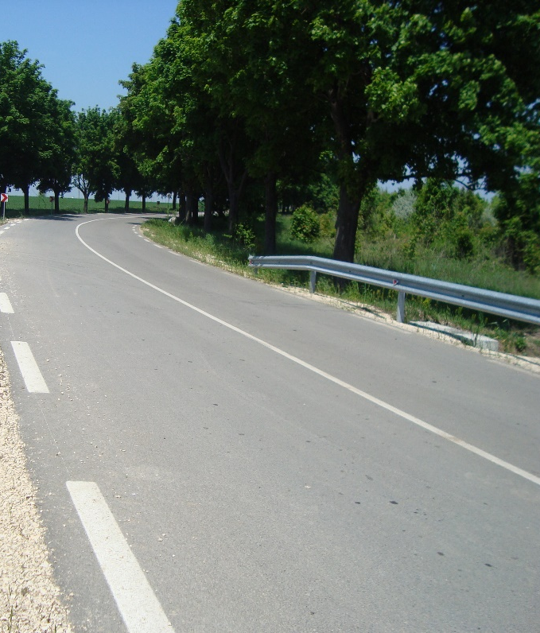
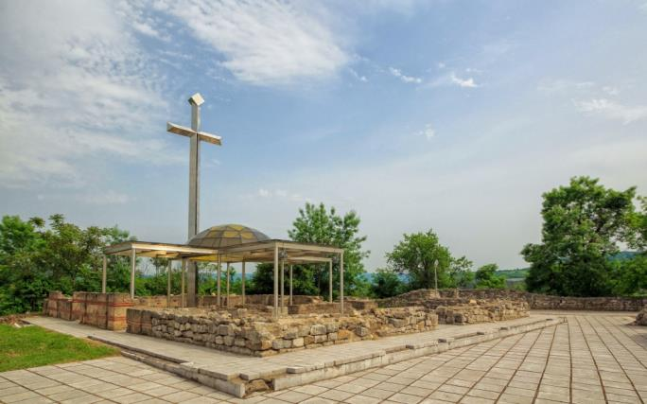
МИНИСТЕРСТВО НА РЕГИОНАЛНОТО
РАЗВИТИЕ И БЛАГОУСТРОЙСТВОТО
Успешни проекти 2007-2013
Интегриран
градски транспорт
Превенция
на риска
Пътна
инфраструктура
Туристическа
инфраструктура
Образователна инфраструктура
Русе
Габрово
Силистра
Ловеч

Slide 13


МИНИСТЕРСТВО НА РЕГИОНАЛНОТО
РАЗВИТИЕ И БЛАГОУСТРОЙСТВОТО
Оперативна програма Региони в растеж 2014-2020
Договорени средства в Северна България
Разпределение по инвестиционни приоритети
Договорени средства за развитие на градовете в Северна България към 15.06.2017 г.
Общ бюджет: 3,018 млрд. лева
Обявени:
12 процедури / 2,3 млрд. лева
(78% от бюджета на ОПРР)
Сключени:
402 договора /1,7 млрд. лева (58% от бюджета на ОПРР)
Сключени договори за развитие на градовете в Северна България:
145 договора / 596 млн. лева (43% от размера на сключените договори по ОПРР)
Приоритетна ос 1
„Устойчиво и интегрирано градско развитие“:
38 договора
Приоритетна ос 2
„Подкрепа за енергийната ефективност“:
74 договора
Приоритетна ос 3
„Регионална образователна инфраструктура“:
20 договора
Приоритетна ос 7 „Регионална пътна инфраструктура“:
13 договора
Туристическа инфраструктура
Образователна инфраструктура

Slide 14
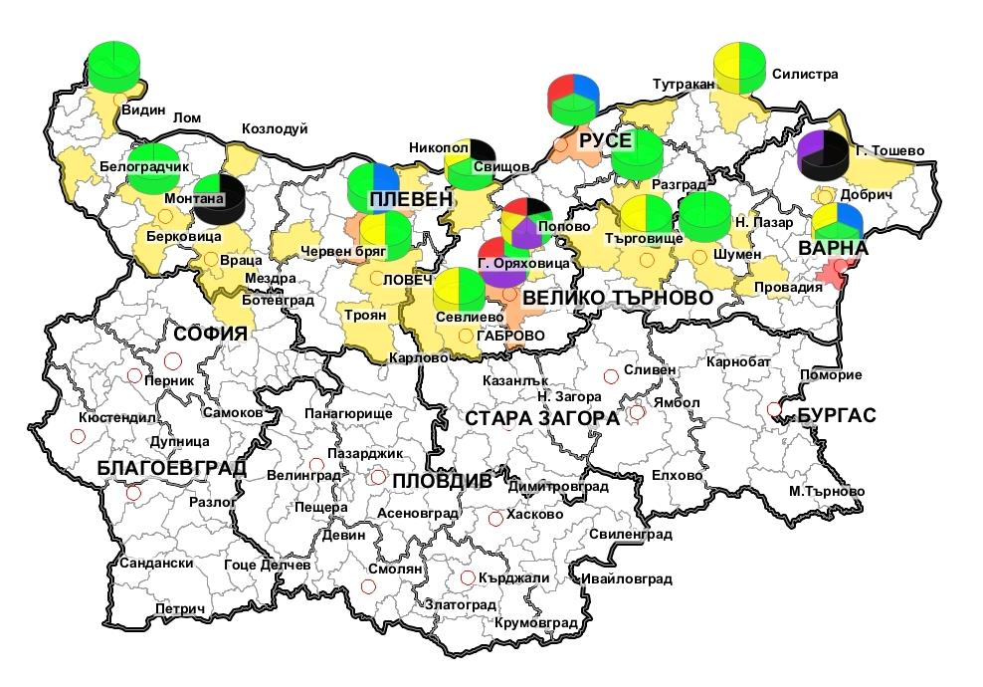
МИНИСТЕРСТВО НА РЕГИОНАЛНОТО
РАЗВИТИЕ И БЛАГОУСТРОЙСТВОТО
Оперативна програма Региони в растеж 2014-2020
Сключени ДБФП с общини-конкретни бенефициенти по Приоритетни оси 1 и 2
Проекти над 70 млн. лева
Варна
Проекти от 20 до 40 млн. лева
Русе, Велико Търново, Плевен
Проекти под 15 млн. лева
Видин, Козлодуй, Белоградчик, Монтана, Берковица, Враца, Мездра, Ботевград, Троян, Ловеч, Червен бряг Севлиево, Свищов, попово, Никопол, Търговище, Шумен, Нови Пазар, Разград, Провадия, Тутракан, Силистра, Добрич, Генерал Тошево
Области на интервенция на финансираните проекти на градове от 1-во до 4-то ниво
по ПО 1 и ПО 2
Енергийна ефективност
Интегриран градски транспорт
Градска среда
Икономически зони
Образователна инфраструктура
Туристическа инфраструктура
Социална инфраструктура
Образователна инфраструктура

Slide 15

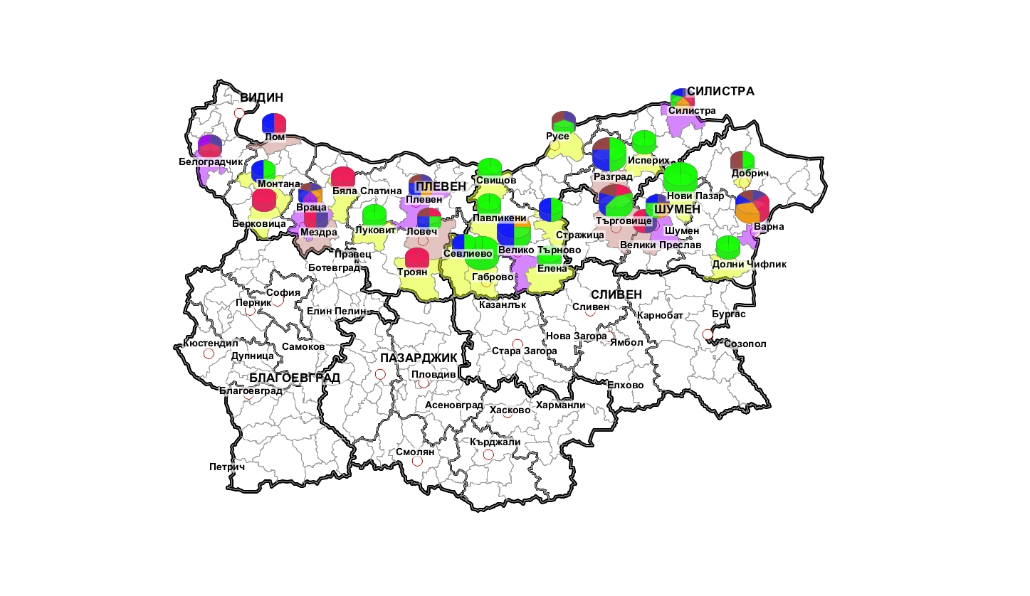
Общини-бенефициенти за деинституционализация на грижите за деца
Оперативна програма Региони в растеж 2014-2020
Видове услуги, които се подкрепят:
Процедура по Приоритетна ос 5 „Подкрепа
за деинституционализация
на грижите за деца”
  Създаване нови ЦОП/Общности центрове за деца и семейства
  Създаване ДЦДУ и техните семейства;
  Създаване на ДЦ за подкрепа за деца с тежки множествени увреждания и техните семейства;
  Ремонт/обзавеждане/оборудване на съществуващи ЦОП, ДЦДУ и ЦСРИ
  Нови ЦНСТ за деца от 15 до 18-годишна възраст;
  Нови Преходни жилища за деца от 15 до 18-годишна възраст
  Нови Наблюдавано жилище за младежи от 18 до 21 г.;
Общ бюджет: 58 млн. лева
29 общини в Северна България
Размер на БФП за финансиране на общините от Северна България: 19,2 млн. лева
Отворена за кандидатстване
Срок за кандидатстване: 03.08.2017 г. и 03.11.2017 г.
Туристическа инфраструктура

Slide 16
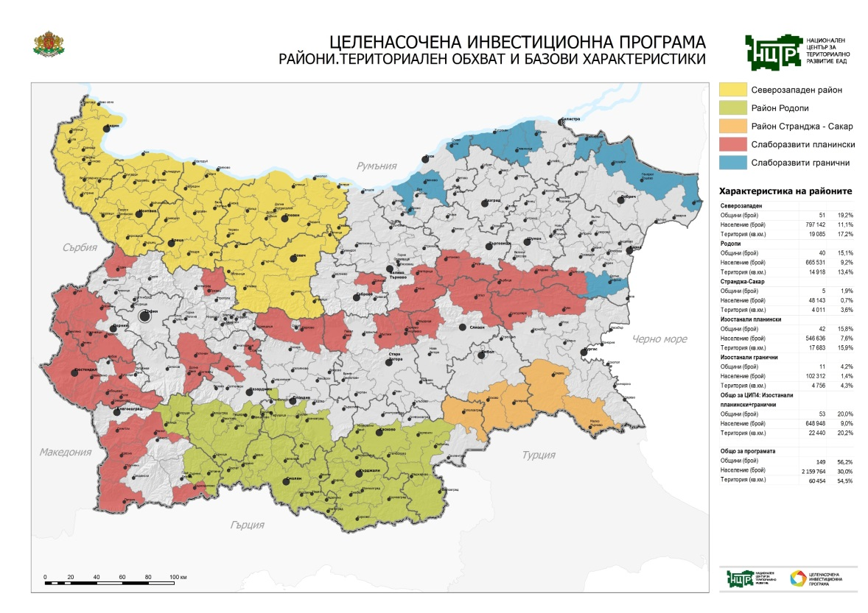
МИНИСТЕРСТВО НА РЕГИОНАЛНОТО
РАЗВИТИЕ И БЛАГОУСТРОЙСТВОТО
Целенасочена инвестиционна програма
в подкрепа на Северозападна България, Родопите, Странджа-Сакар, пограничните, планинските и полупланинските слабо развити райони
Подпрограма
Северозападна България
ПРИОРИТЕТИ:
Съживена икономика
Укрепен човешки ресурс
Инфраструктура и екология
Бюджет: над 962 мил. лв.
(74% от общия бюджет)
Подпрограма
за пограничните, планинските
и полупланинските слабо развити райони
Северозападен район
Район Родопи
Бюджет: над 146 мил. лв.
(11% от общия бюджет)
Район Странджа - Сакар
Обхват:
69 общини
в Северна България
Слаборазвити планински
Слаборазвити гранични

Slide 17
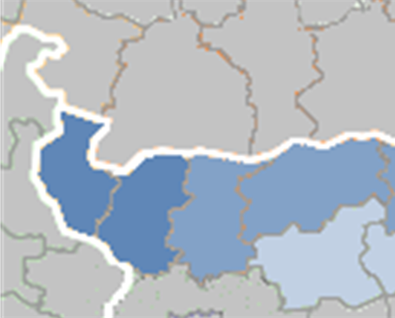
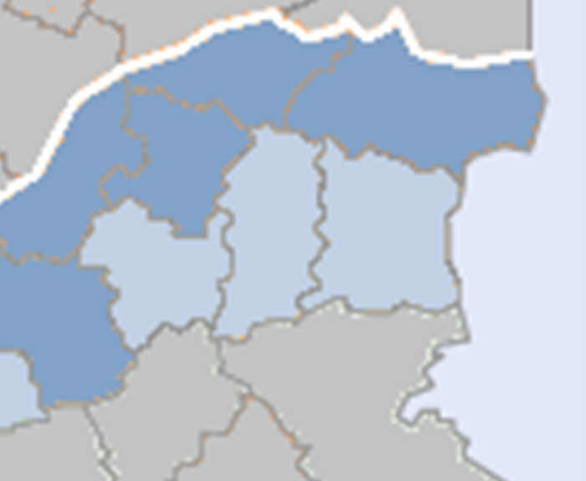

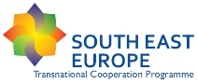




МИНИСТЕРСТВО НА РЕГИОНАЛНОТО
РАЗВИТИЕ И БЛАГОУСТРОЙСТВОТО
Програми за европейско териториално сътрудничество 2007-2013
Програми за ЕТС
Участие на общини от Северна България
Многонационални програми
Участие на общини от Северна България
Силистра
Добрич
Общ брой изпълнени проекти: 51
Обща стойност: над 40 млн. евро
Русе
Разград
„Югоизточна Европа“ 2007-2013
Видин
Плевен
Проекти: 4
Бюджет: около 681 хил. евро
Враца
Велико
Търново
Области на интервенция:
Монтана
Опазване на културното и природно наследство
Подобрена свързаност и пътна инфраструктура
Устойчив туризъм
Насърчаване предприемачеството
Опазване на околната среда
„Черноморски басейн“2007-2013
Проекти: 3
Бюджет: около 273 хил. евро
България – Сърбия 2007-2013
програма за ТГС по ИПП
Румъния - България 2007-2013
програма за ТГС
Общ бюджет на програмата:
34 млн. евро
Подписани договори: 155
В т.ч. общини бенефициенти от северна България: 13
с общ бюджет: 4,5 млн. евро
Общ бюджет на програмата:
252 млн. евро
Подписани договори: 179
В т.ч. общини бенефициенти от северна България : 21
с общ бюджет: 35 млн. евро
ИНТЕРРЕГ IVC 2007-2013
Проекти: 7
Бюджет: около 549 хил. евро
УРБАКТ II
Проекти: 3
Бюджет: около 427 хил. евро
Образователна инфраструктура

Slide 18


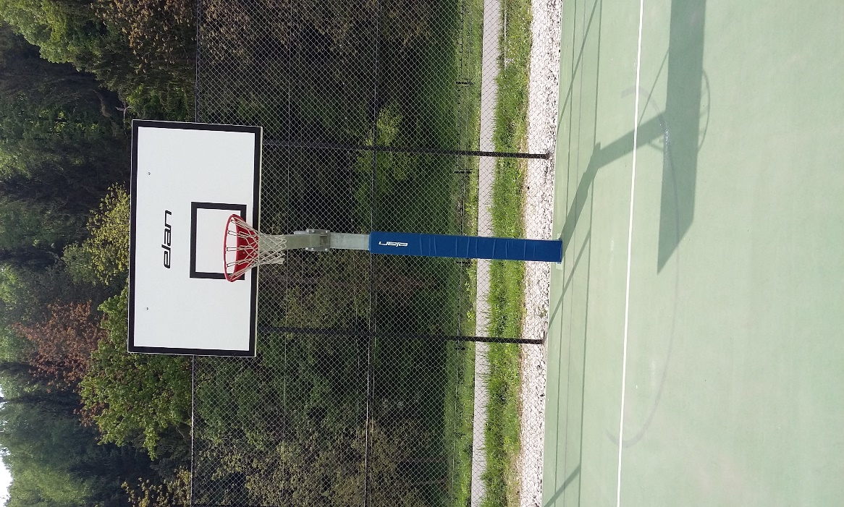
МИНИСТЕРСТВО НА РЕГИОНАЛНОТО
РАЗВИТИЕ И БЛАГОУСТРОЙСТВОТО
Успешни проекти по програмите за ЕТС 2007-2013
Програма за ТГС
БЪЛГАРИЯ – СЪРБИЯ
2007-2013
СЪРБИЯ
Общини бенефициенти
Лом Монтана Димово
Ново село Чупрене
Берковица Вършец
Области на действие:
Спортна инфраструктура
Културна инфраструктура
Пътна инфраструктура
Археологическо наследство
Социално предприемачество
Оптимизация системи за събиране на отпадъци
СЪРБИЯ
Образователна инфраструктура
Лом
Чупрене
Кула

Slide 19
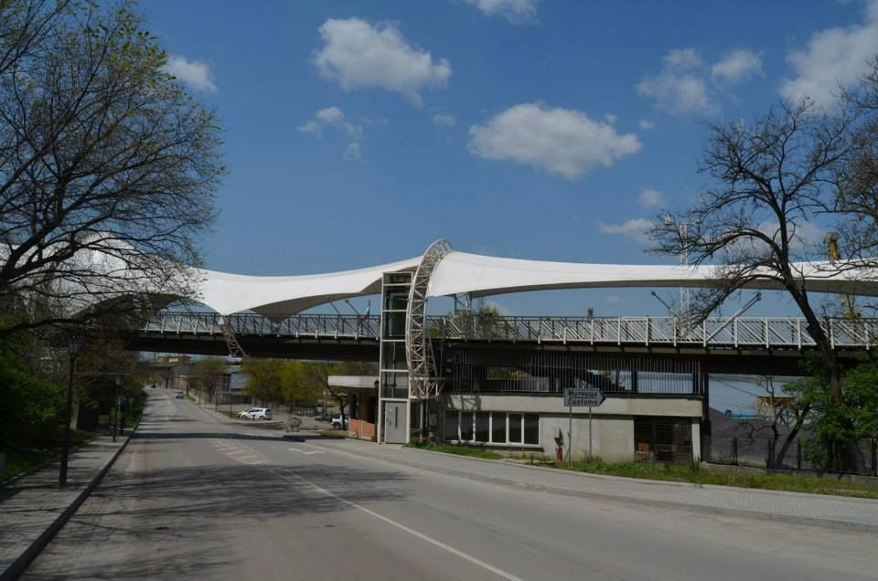
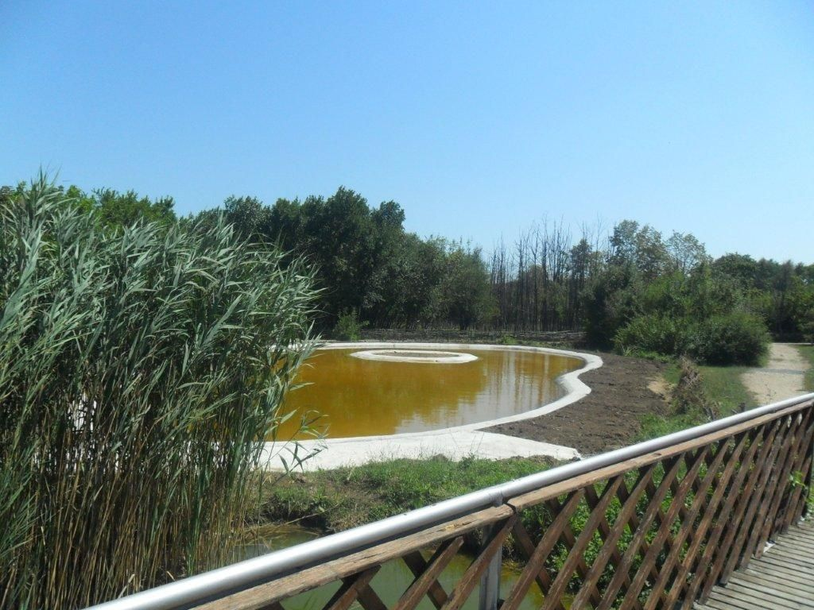
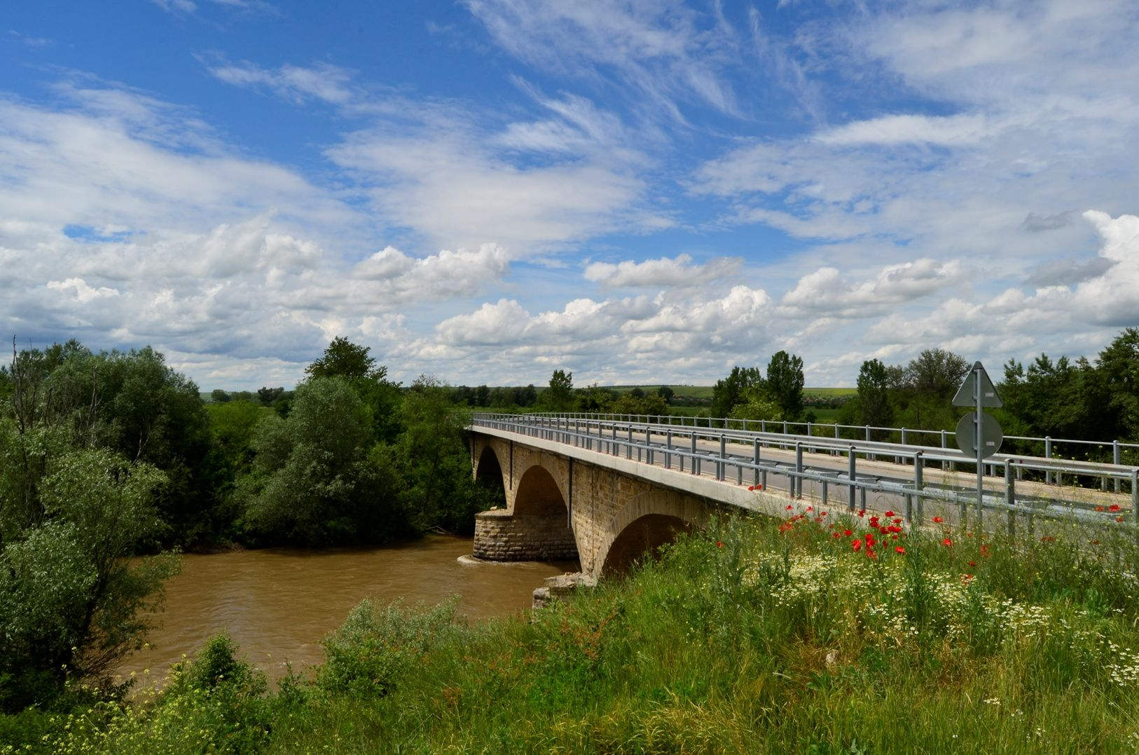
МИНИСТЕРСТВО НА РЕГИОНАЛНОТО
РАЗВИТИЕ И БЛАГОУСТРОЙСТВОТО
Успешни проекти по програмите за ЕТС 2007-2013
Програма за ТГС
РУМЪНИЯ- БЪЛГАРИЯ
2007-2013
ЧЕРНО МОРЕ
СЪРБИЯ
РУМЪНИЯ
Общини бенефициенти
Свищов Белене Гюлянци
Долна Митрополия Добрич
Никопол Русе Оряхово
Борово Силистра
Области на действие:
Пътна инфраструктура
Културна инфраструктура
Историческо и културно наследство
Иновации и предприемачество
Опазване на околната среда
Превенция от риск от природни бедствия
Образователна инфраструктура
Свищов
Добрич
Път III-3004 Тръстеник -Ореховица

Slide 20
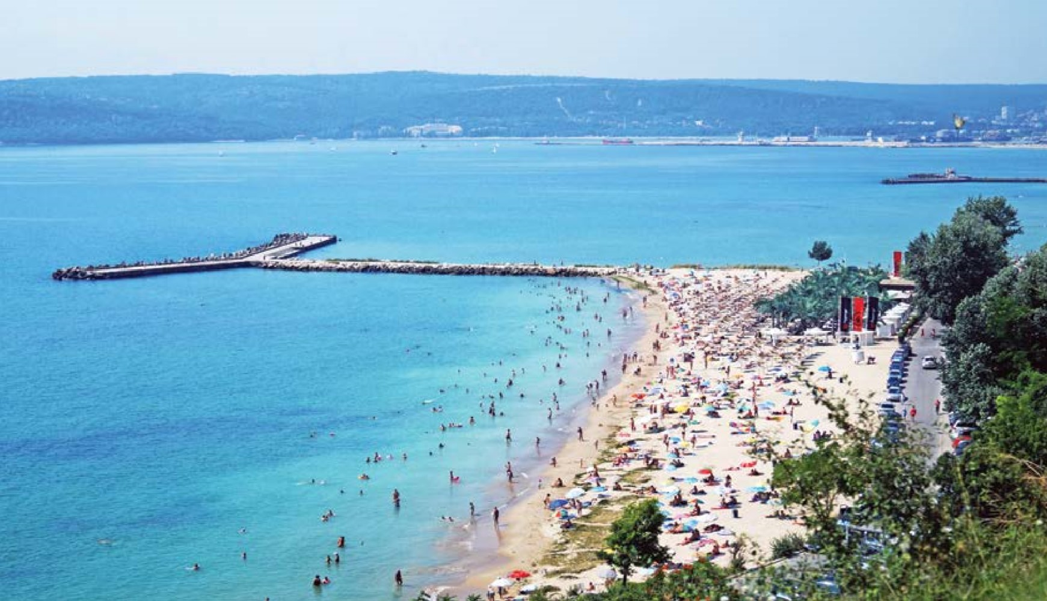
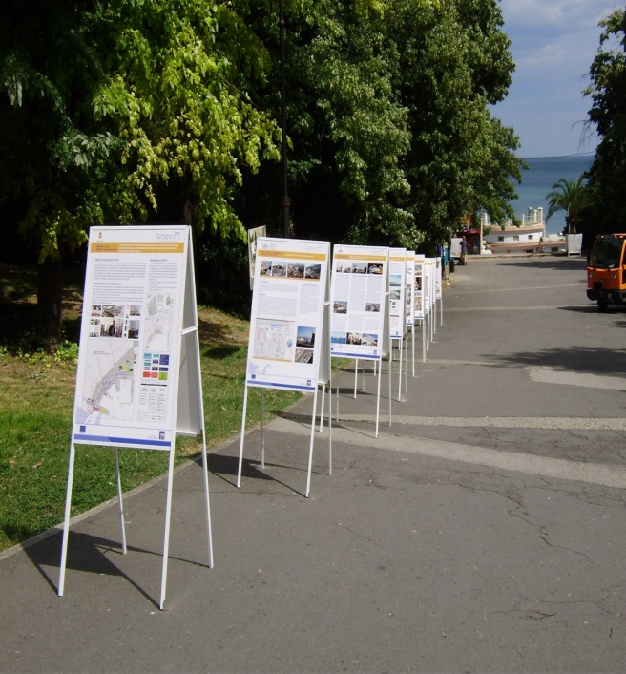


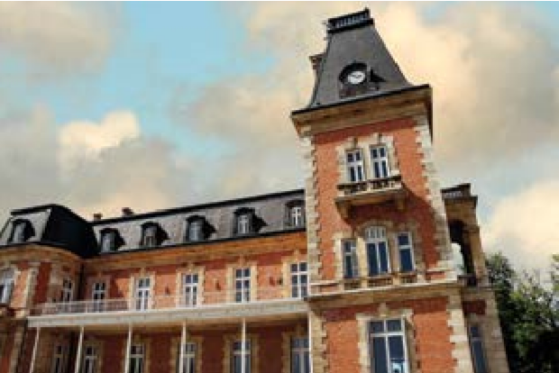

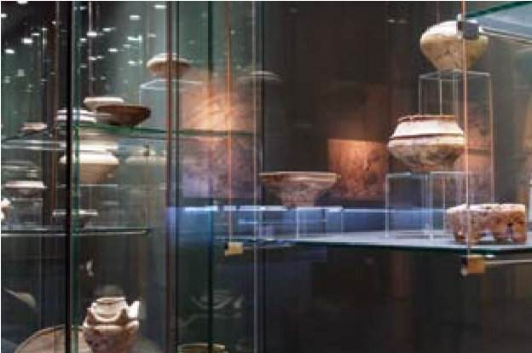

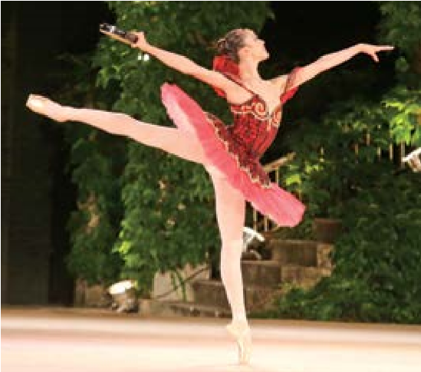
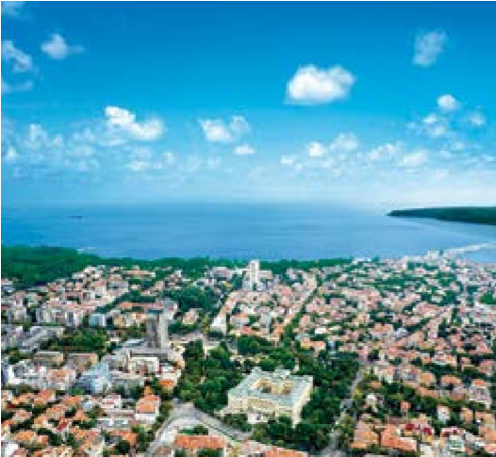


МИНИСТЕРСТВО НА РЕГИОНАЛНОТО
РАЗВИТИЕ И БЛАГОУСТРОЙСТВОТО
Успешни проекти по програмите за ЕТС 2007-2013
Многонационални програми 2007-2013
УРБАКТ II
РУМЪНИЯ
„Черноморски басейн“2007-2013
ИНТЕРРЕГ IV С
„Югоизточна Европа“
Общини бенефициенти
Две Могили (Русе) Варна
Добрич Плевен Габрово
Области на действие:
Енергийна ефективност
Устройственото планиране и
градско обновяване
Опазване на черноморското крайбрежие
Съхраняване на културното наследство„
Увеличаване на административния капацитет
СЪРБИЯ
Образователна инфраструктура

Slide 21







МИНИСТЕРСТВО НА РЕГИОНАЛНОТО
РАЗВИТИЕ И БЛАГОУСТРОЙСТВОТО
Програми за териториално сътрудничество 2014-2020
Общ бюджет: 34 млн. евро
1-ва покана – сключени 35 договора на обща стойност 15, 9 млн. евро
2-ра покана – до края на 2017 г.
Общ бюджет: 53, 9 млн. евро
1-ва покана – 4 бълг. партньора с общ бюджет 110 хил. евро
2-ра покана – 2 бълг. партньора
3-та покана – в ход е оценка на подадените проектни предложения
Общ бюджет: 252 млн. евро
1-ва покана – сключени 39 договора за над 84 млн. евро
2-ра покана – сключени 35 договора от одобрени 50 с осигурено финансиране
3-та покана – в ход е оценка на подадените заявления за интерес
Общ бюджет: 426 млн. евро
1-ва покана – 13 бълг. партньора
2-ра покана – 9 бълг. партньора
3-та покана – краен срок 30.06.2017
2014 - 2020
Общ бюджет: 39, 7 млн. евро
1-ва покана – в ход е оценка на подадените проектни предложения
Общ бюджет: над 262 млн. евро
1-ва покана – 60 бълг. партньора с общ бюджет над 7 млн. евро
2-ра покана – в ход е оценка на подадените проектни предложения
(с участие на 133 бълг. партньора)
Общ бюджет: 53, 9 млн. евро
1-ва покана – в ход е оценка на подадените проектни предложения
Образователна инфраструктура

Slide 22
МИНИСТЕРСТВО НА РЕГИОНАЛНОТО
РАЗВИТИЕ И БЛАГОУСТРОЙСТВОТО
Ангажименти на МРРБ
Позиция за продължаване на инвестиционния характер на Кохезионната политика на ЕС и през следващия програмен период след 2020 г.
Подкрепа за изпълнението на Градския дневен ред на ЕС и Териториалния дневен ред на ЕС
Подкрепа за интегриран подход при регионалното и градското развитие – изпълняване на градски стратегии, интегрирани териториални инвестиции и други иновативни подходи
Гъвкави механизми за подкрепа – финансови инструменти, комбиниране на финансиране
Образователна инфраструктура

